Slide 1
El impacto de las sanciones contra Rusia en América Latina
Alina Kunash Facultad de Relaciones Económicas Internacionales

Slide 3
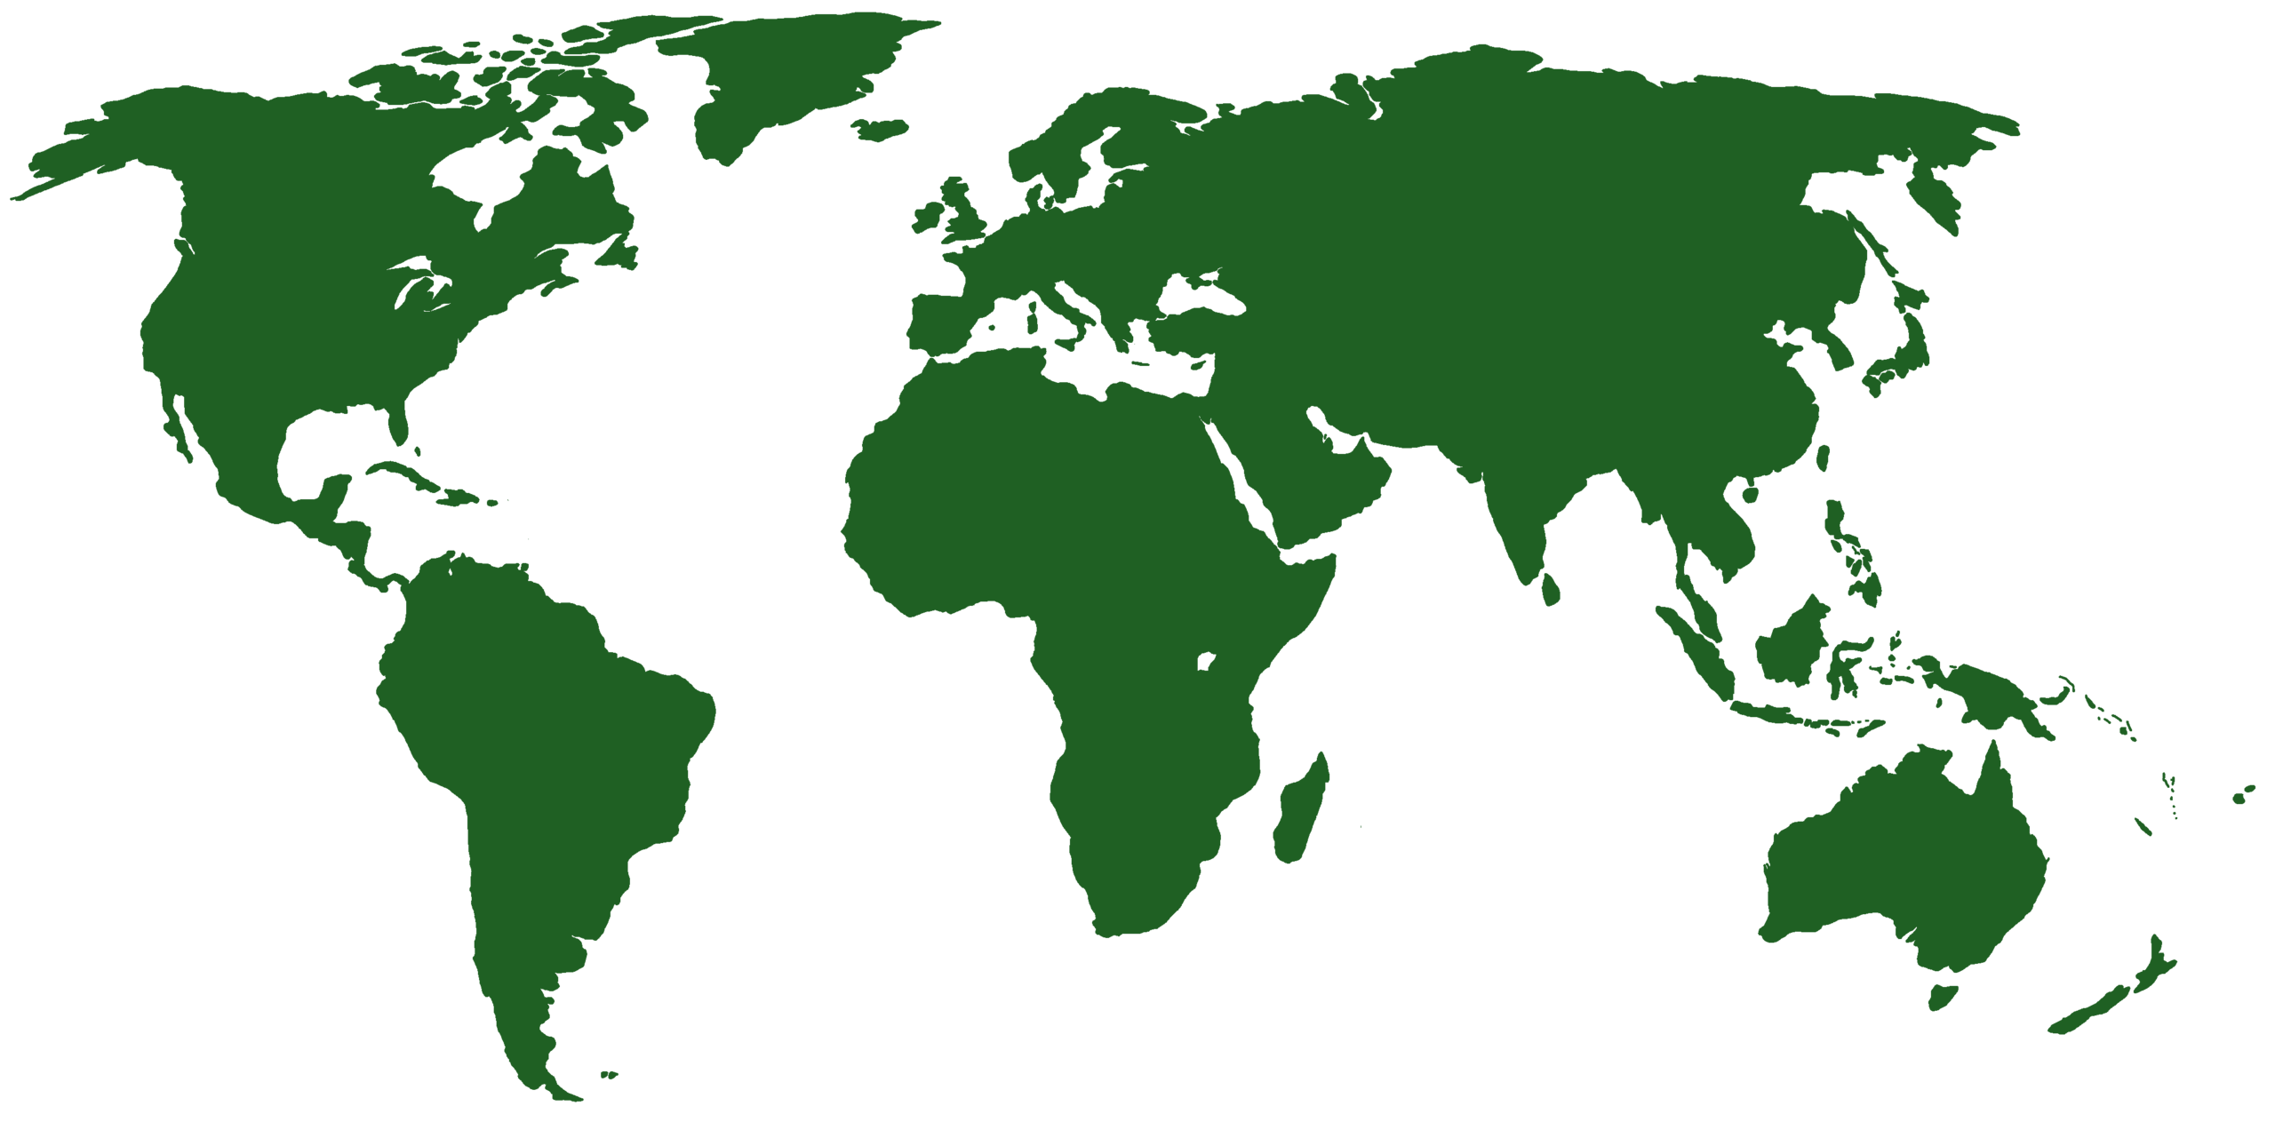
4 Factores
económico
político
social
de seguridad

Slide 4
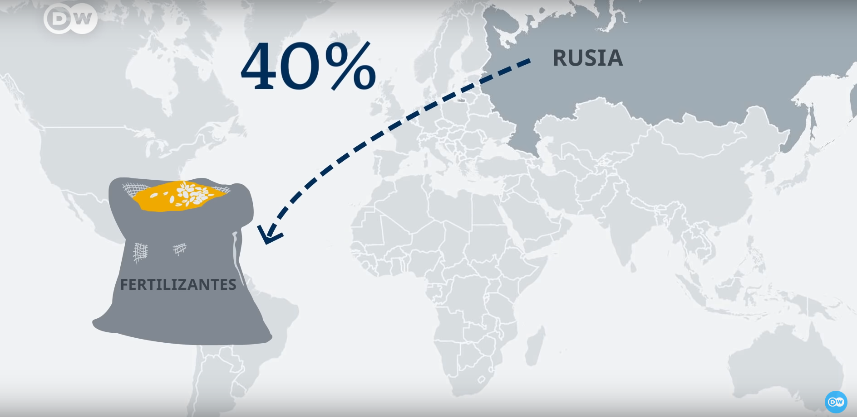
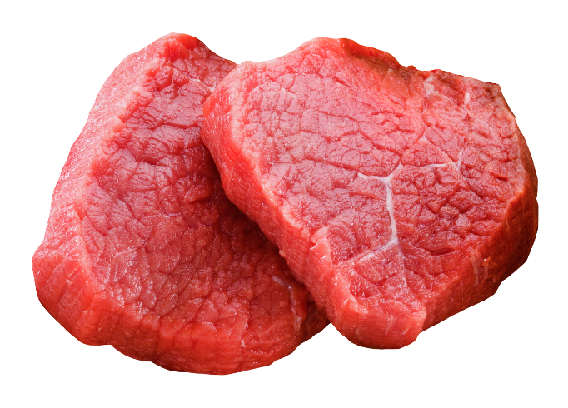
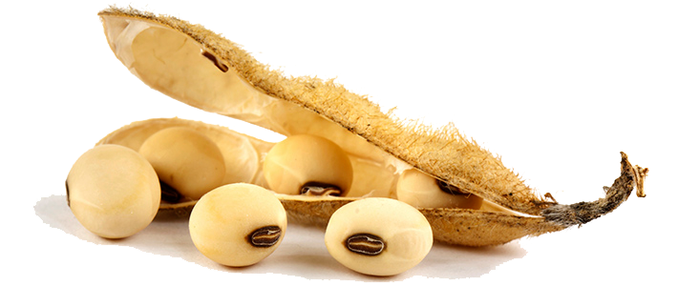
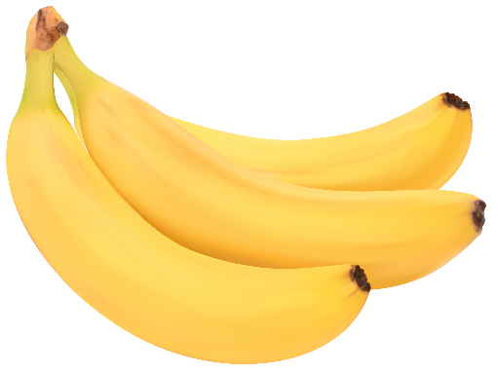
1° Factor:
económico

Slide 5
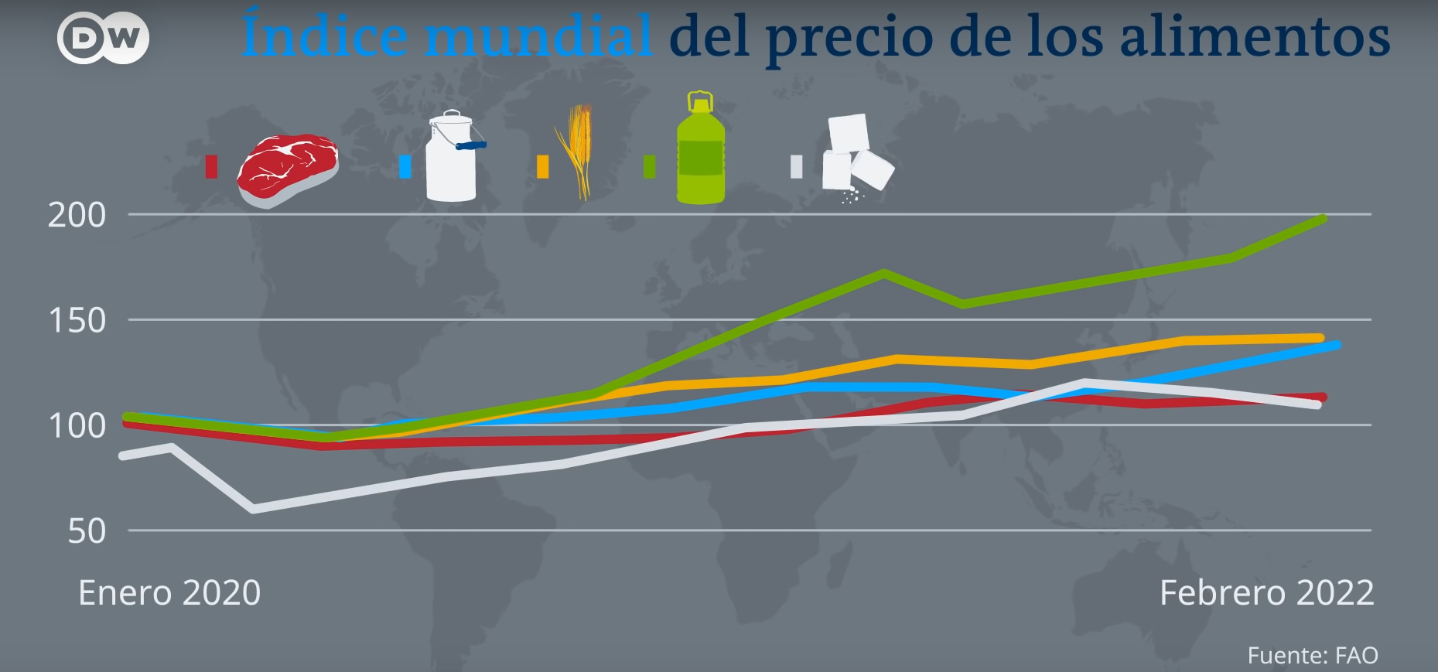
1° Factor:
económico
Índice mundial del precio de los alimentos

Slide 6
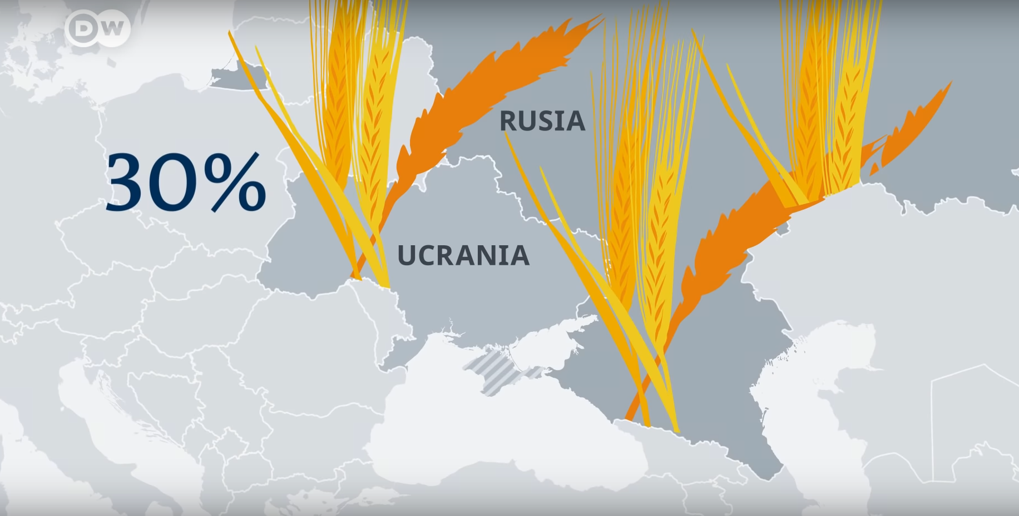
1° Factor:
económico

Slide 7
1° Factor:
económico

Slide 8
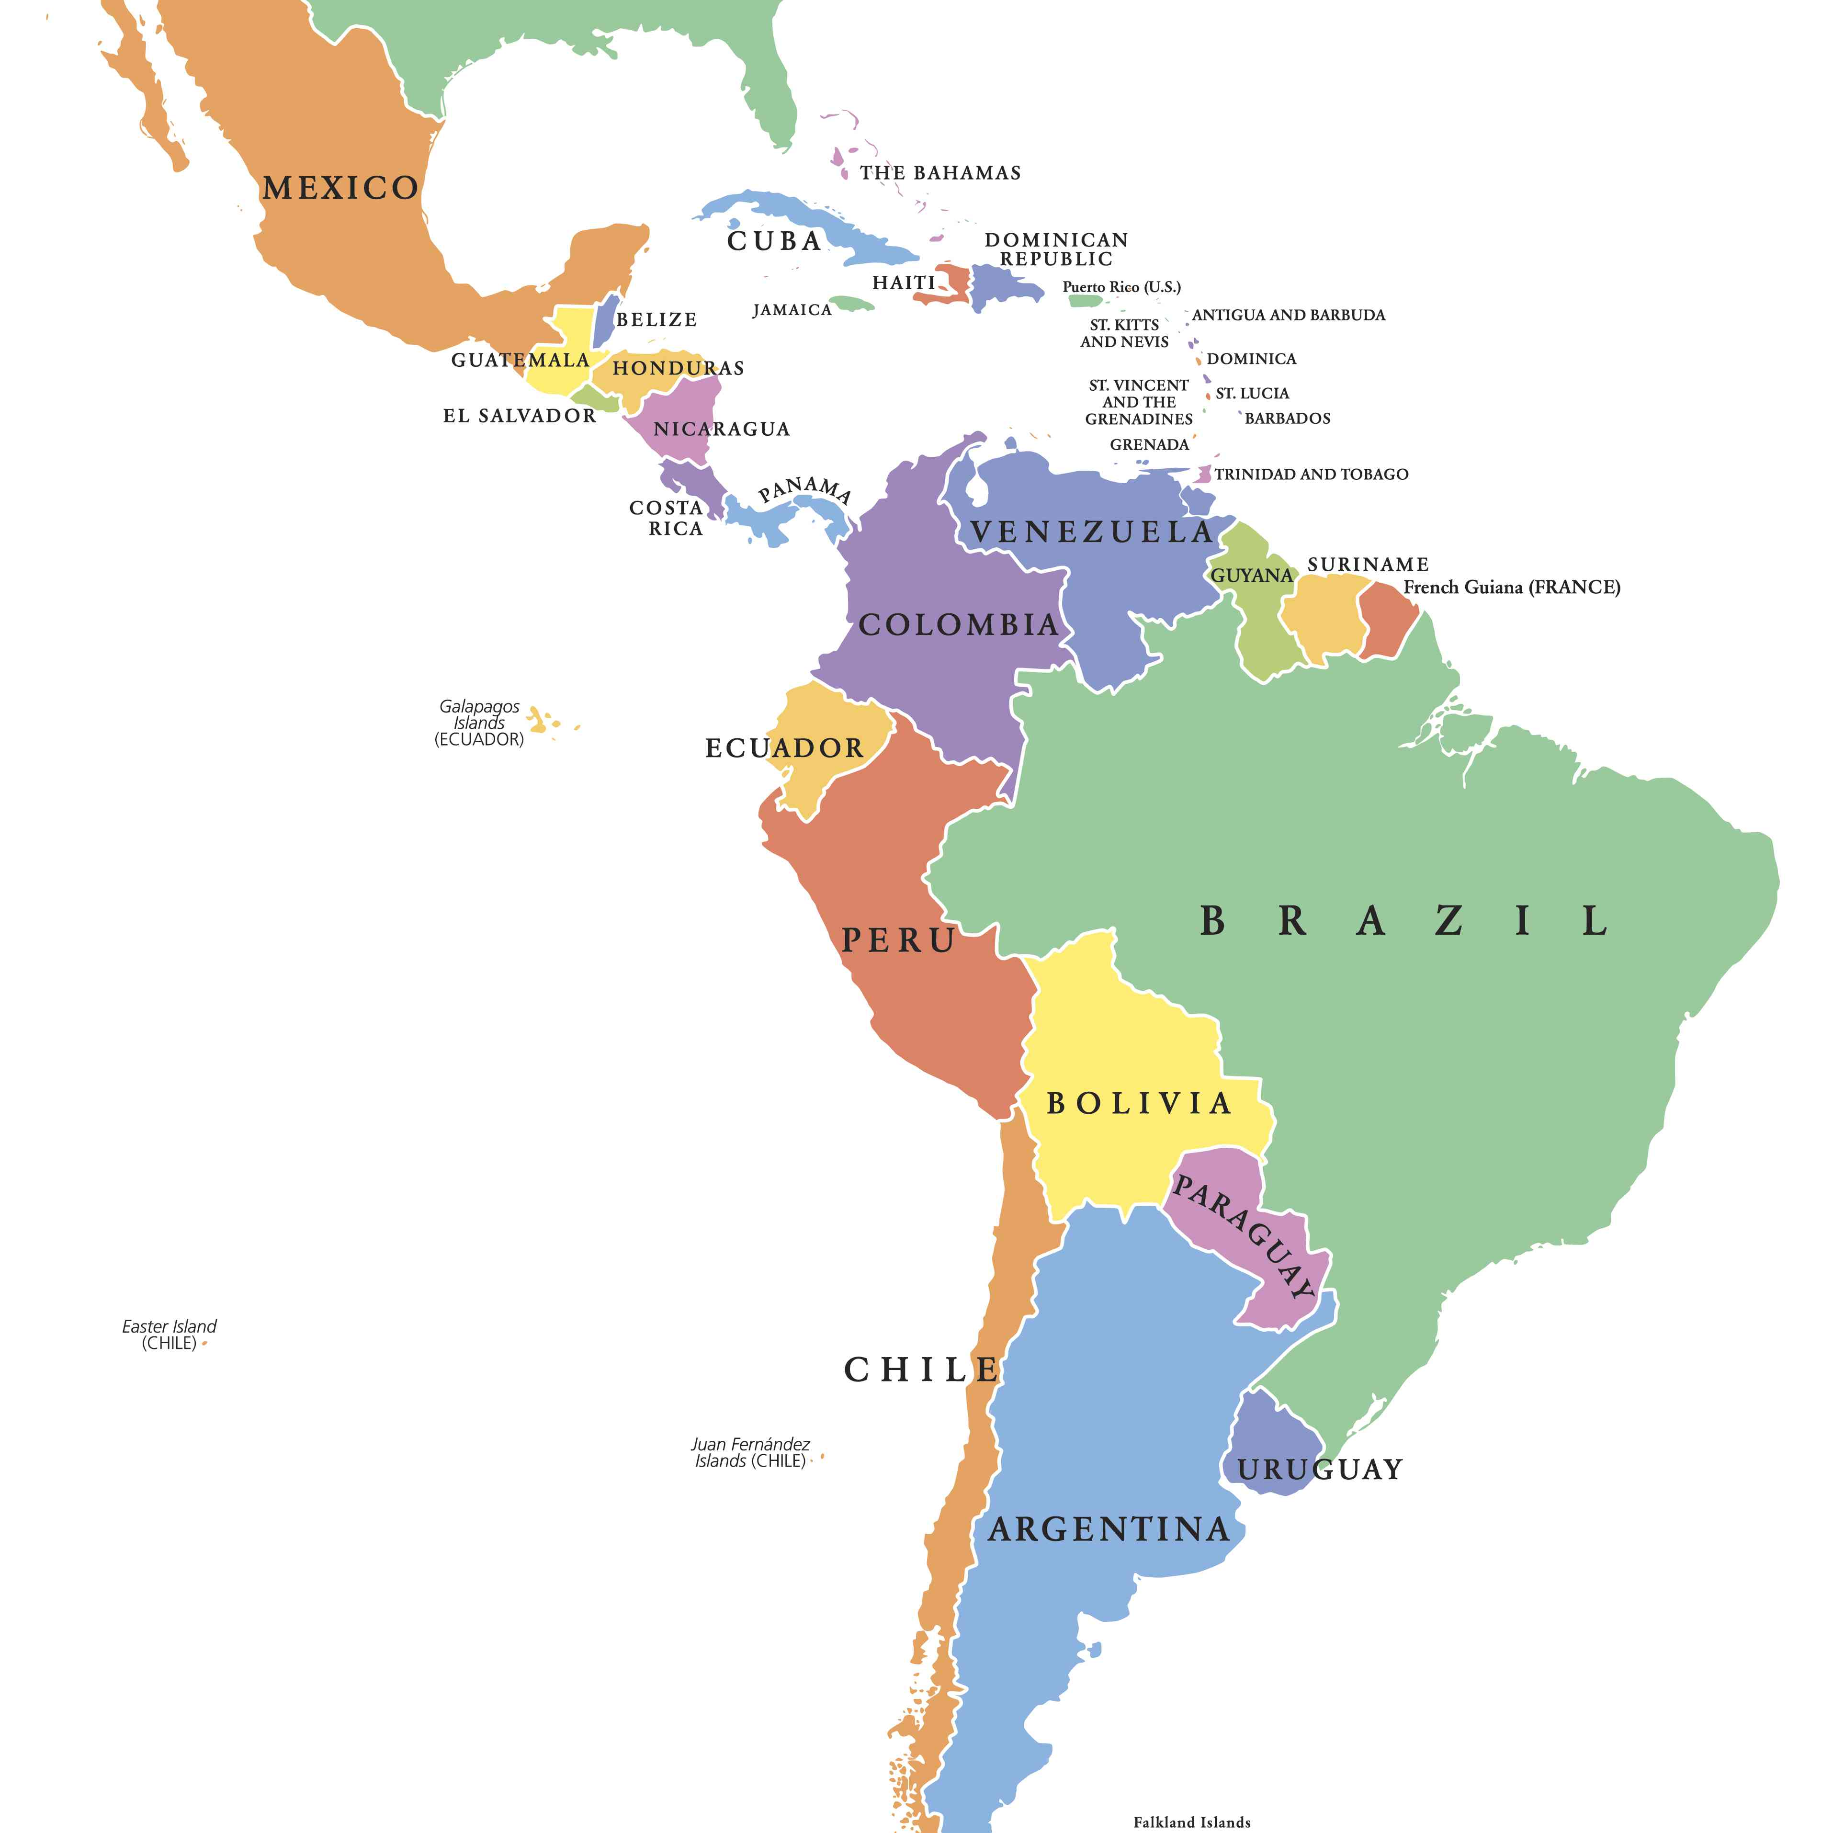
Crudo
2° Factor:
político
А diferencia de otras regiones del mundo, en América Latina coexisten grandes países productores con países importadores de crudo

Slide 9
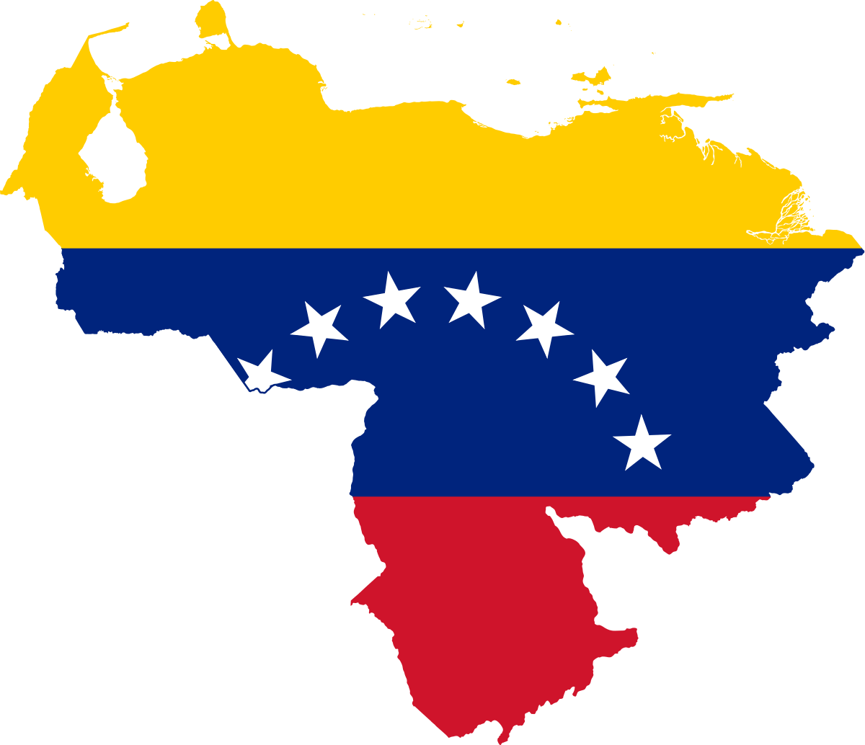
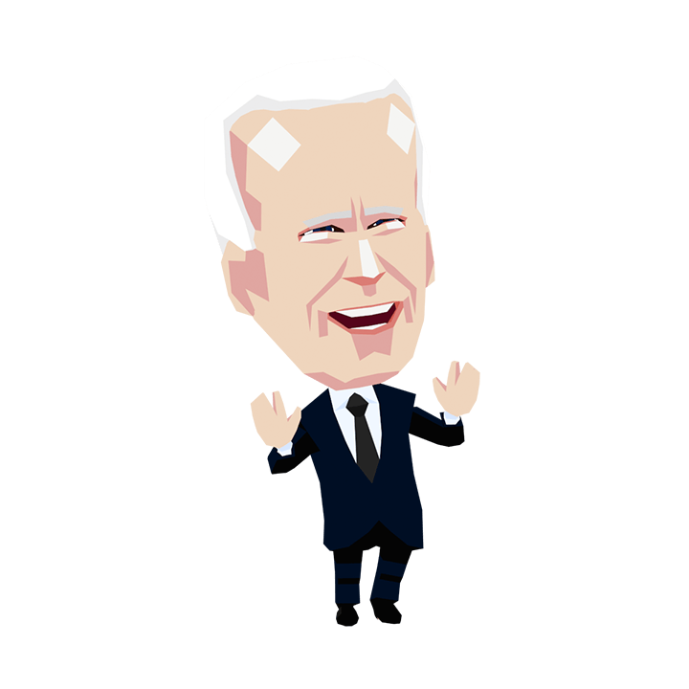
2° Factor:
político
Sanciones contra Venezuela

Slide 10
Los precios de bienes básicos afectan directamente a la calidad de vida de población y originan conflictos sociales internos
3° Factor:
social
Nivel de vida

Slide 11
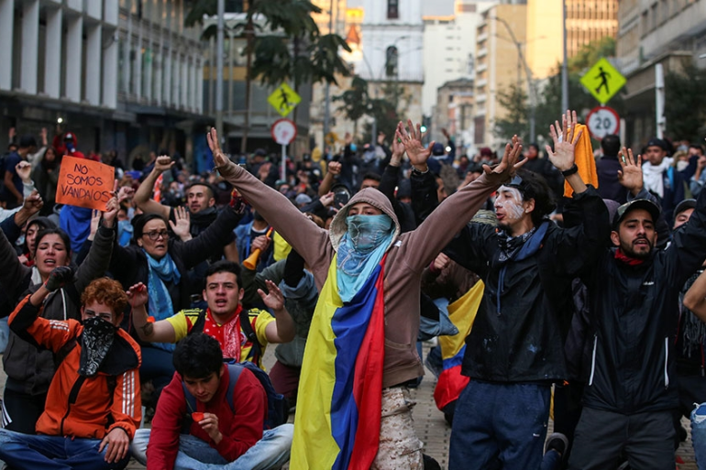
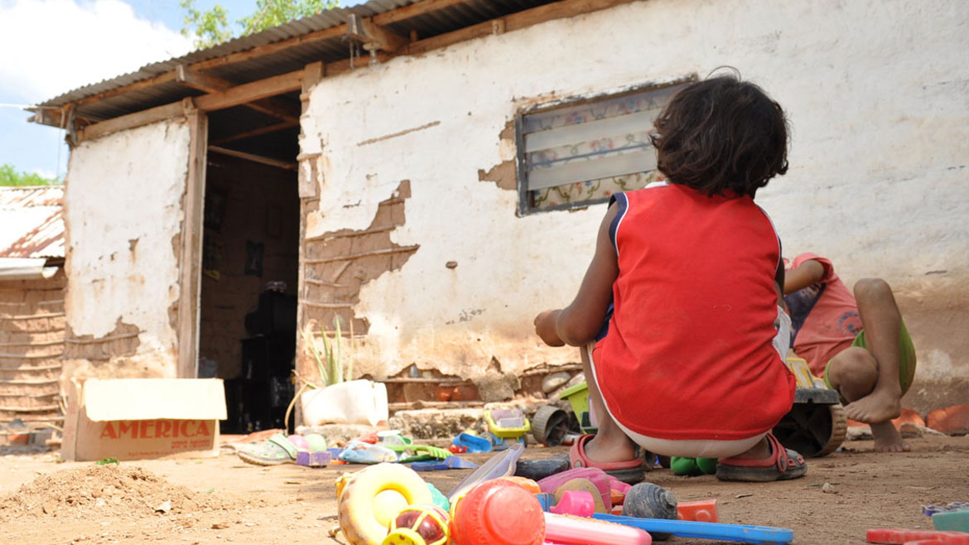
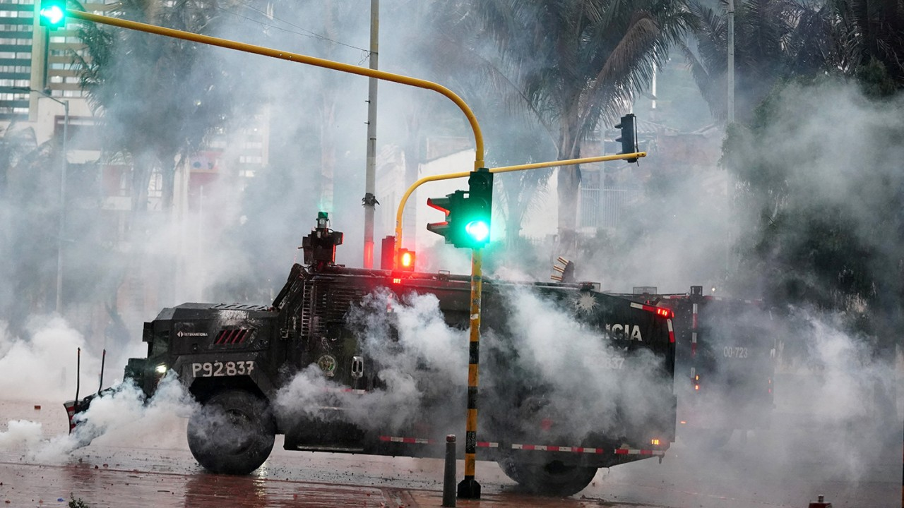
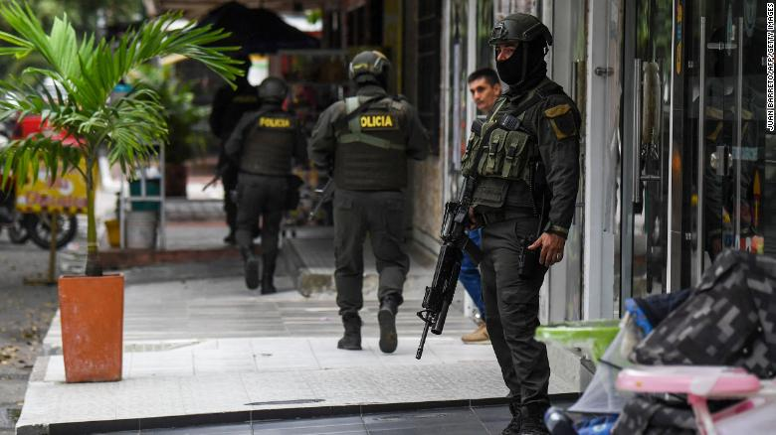
4° Factor:
Seguridad

Slide 12
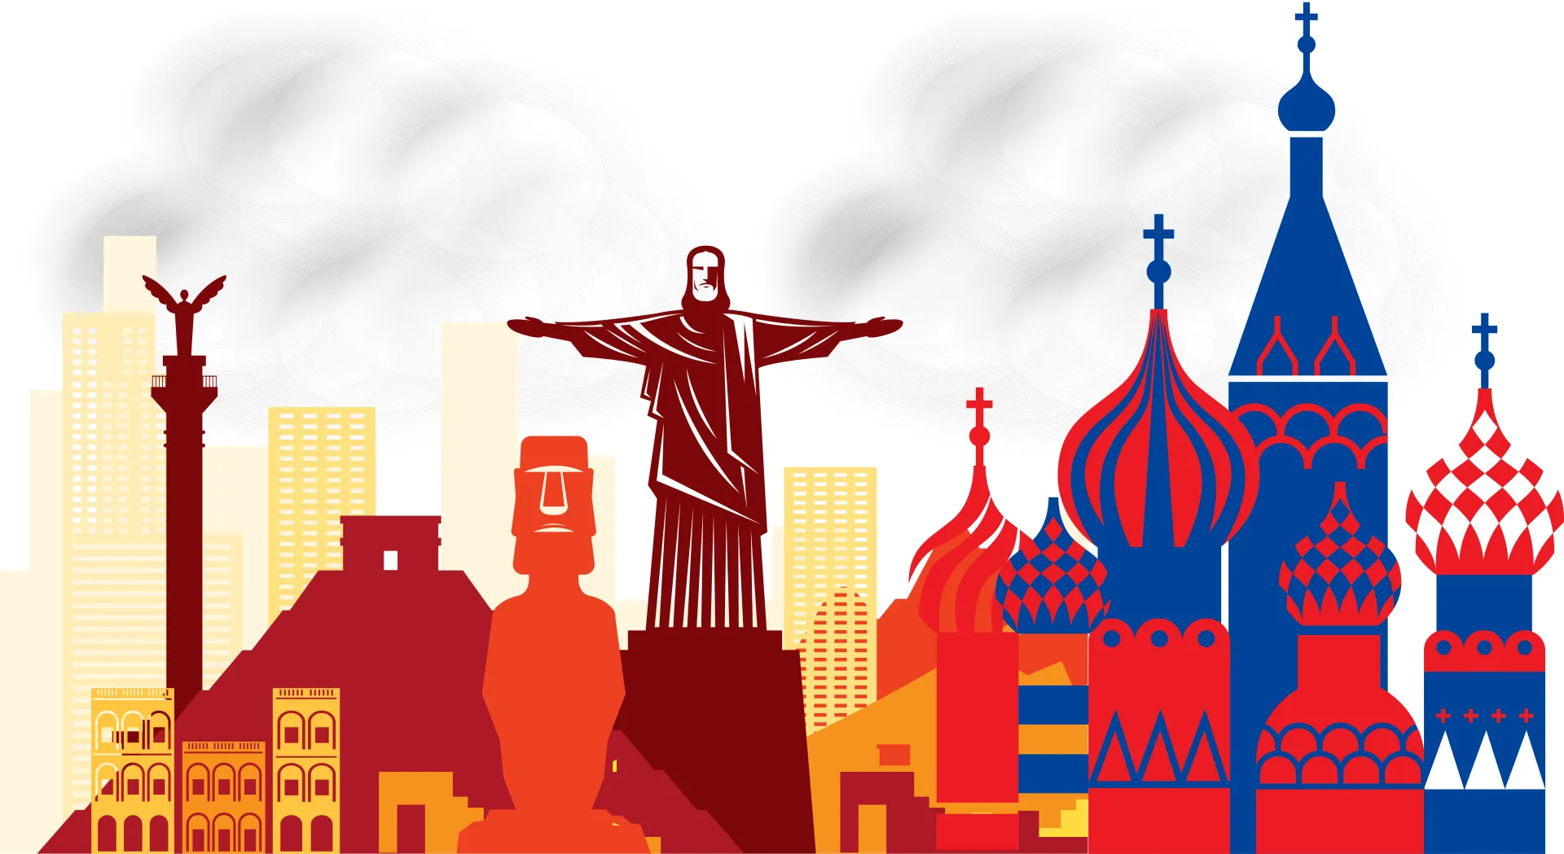
Relaciones entre Rusia y América Latina
inversiones
аcuerdos
vacunas
armas

Slide 13
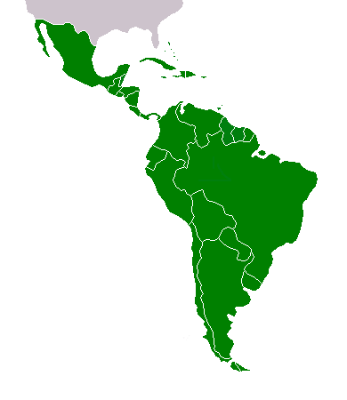
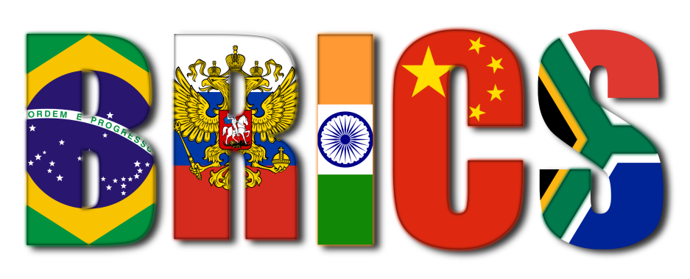
Nivel local Nivel global
-fortalecimiento de los BRICS
-creación de un mundo multipolar
-fragmentación regional

Slide 14
Conclusión
1 La guerra afectará significativamente el bienestar de América Latina
2 La seguridad alimentaria mundial está en riesgo
3 El mundo se enfrenta a grandes agitaciones geopolíticas

Slide 15
¡Gracias!
Alina Kunash
alinakunash@gmail.com

